Slide 1

Herzlich Willkommen zum Elternabend der 10. Klassen Realschule
Nikolaus-August-Otto-Schule
Kooperative Gesamtschule des
Rheingau-Taunus-Kreises mit
gymnasialer Oberstufe
Schule mit Schwerpunkt Musik
und MINTfreundliche Schule

Slide 2
Prüfungen –
Mittlerer Abschluss – und dann?

Slide 3
Zeitplan bis zum Abschluss
Bewerbung um Ausbildungs-platz
Halbjahres-zeugnisse
Abschluss-zeugnis
Präsentation
der
Hausarbeit
schriftliche Prüfungen
Bewerbung
an
Schulen

Slide 4
Realschulabschlussprüfungen und Noten
Hausarbeit und Präsentation
Schriftliche Prüfungen
Noten in den Abschlüssen

Slide 5
Hausarbeit und Präsentation
2. Halbjahr 9R: Wahl eines Prüfungsfachs und Mentor
Schuljahresbeginn 10: Ausgabe Infobriefe und Anmeldeformulare an die Schüler
Vorgespräche zu Themenfindung/ Gliederung
Prüferfestlegung am 08.09.23
Themenabgabe (Beratungsgespräche und Fragestellung bis 27.09 (Ausschlusstermin) Rücksprache mit Fachbereichsleitern/ Genehmigung durch Realschulzweigleiter bis 06.10.2023, 13:15 Uhr
Bearbeitungszeit 13.10. – 24.11.2023 = Anfertigen der Hausarbeit
Abgabe am 24.11.2023 bis 13:15 Uhr (Ausschlusstermin)
Präsentationsprüfungen am 13.12.—14.12. 2023

Slide 6
Hausarbeit
2 Exemplare: Prüfer und Vorsitzender
5 – 6 Seiten Text + Anhang
klare Gliederung, sinnvoller Aufbau
Deckblatt mit Name, Klasse, Thema, Name des Betreuers
Inhaltverzeichnis
Quellenangabe, Literaturverzeichnis
keine Ringbücher, keine Prospekthüllen
bei Nichtabgabe wegen Erkrankung: ärztliches Attest

Slide 7
Plagiate/ Täuschung
Selbsterklärung am Ende der Hausarbeit
„Hiermit bestätige ich, dass die vorliegende Hausarbeit von mir selbst geschrieben wurde. Übernommene Textstellen sind als Zitate gekennzeichnet.“
Bei Verstoß:
Note „ungenügend“
Keine Zulassung zur Präsentation

Slide 8
Präsentation
einer 10. Klasse angemessen
fachgerechtes Vorgehen
geeignete Medienwahl (PPT ist am meisten genutzt)
freies Sprechen
Prüfungskommission: Schulleitung (Prüfungsvorsitz) / Fachlehrer/ Protokollant
Dauer: 10 Minuten (Präsentation) + Nachfragen zur Präsentation
Individuelle Termine werden durch Aushang bekannt gegeben
Notenbekanntgabe direkt im Anschluss an die Prüfung

Slide 9
Schriftliche Abschlussprüfungen
Schriftliche Prüfungen in Deutsch, Englisch und Mathematik
Themen und Schwerpunkte im Internet
www. zaa. schule.hessen.de
Vorbereitung im Unterricht mit Übungsheften (STARK)
Hauptfachlehrer sind Prüfer
Montag 13.05.24 Deutsch 180 Minuten
Mittwoch 15.05.24 Englisch 135 Minuten
Freitag 17.05.24 Mathematik 135 Minuten

Slide 10
Nach den Prüfungen: Noten
Notenbekanntgabe der schriftlichen Abschlussprüfungen erfolgt vor den Zeugniskonferenzen der Abschlussklassen
→ BESTANDEN! ☺

Slide 11
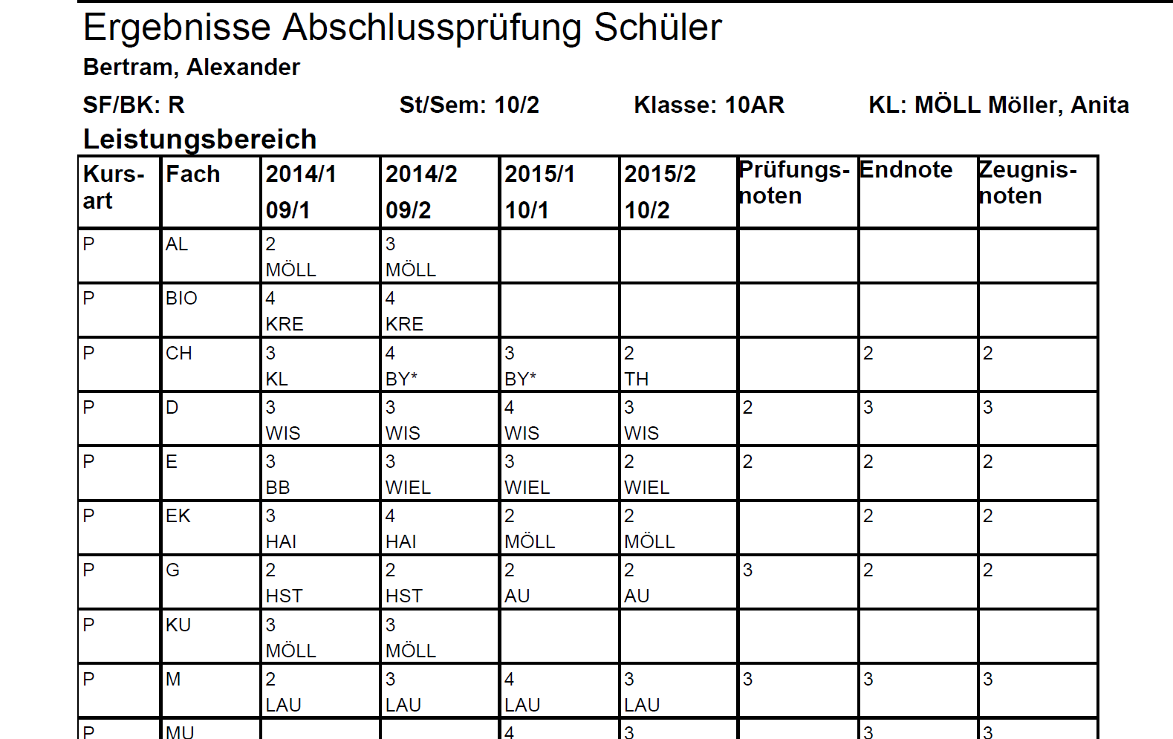

Berechnung der Gesamtleistung

Slide 12
Mittlerer Abschluss und Quali
Seit 2012 zwei verschiedene Realschulabschlüsse
Mittlerer Abschluss
wenn „Versetzungsbedingungen“ erfüllt sind (Ausgleich von Minderleistungen usw.)
Qualifizierender Realschulabschluss
berechtigt zum Besuch der GOS oder Ber. Gym.
Noten in Ma/ De/ E mindestens 3,0
Rest auch mindestens 3,0

Slide 13
Mittlerer Abschluss und Quali
Übergang zur FOS (zweijährig)
zwei Hauptfächer mit mindestens „befriedigend“ und das dritte Hauptfach nicht schlechter als „ausreichend“

Slide 14
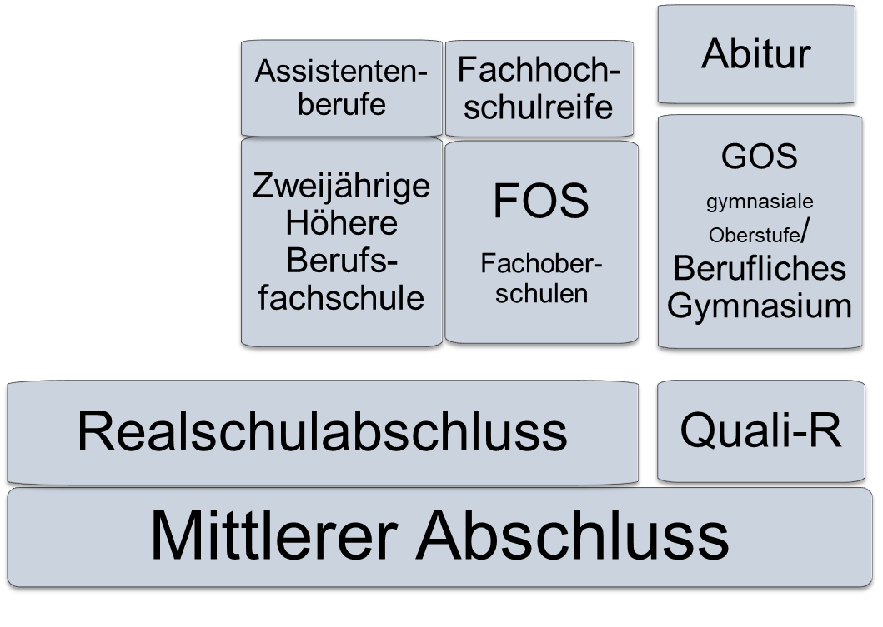

Slide 15
Weiterführende Schulen
Termine Frau Bodenbenner, Agentur für Arbeit, auf Schul- Homepage (Nachweis Laufbahnberatung)
Beratung Klassenlehrer
Hesseninfo (Broschüre der BfA)
Tage der offenen Tür

Slide 16
Anmeldeverfahren
Mit dem Halbjahreszeugnis erfolgt Eignungsfeststellung
Abfrage „Welche Schule?“ durch ZL
Anmeldebögen werden ausgeteilt
Zu einem festen Termin nach dem Halbjahreszeugnis: Abgabe beim Klassenlehrer (Anmeldedatum ist schulintern)
bei Anmeldungen an mehreren Schulen erfolgt Priorisierung durch Eltern

Slide 17
Kontakt
hofstiepel@nao-schule.de
andrea.bodenbenner@arbeitsagentur.de

Slide 18
Vielen Dank!
Die Klassenlehrer der 10. Klassen übernehmen jetzt mit den individuellen Elternabenden.

